Slide 1

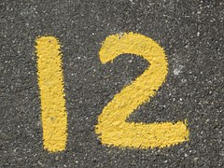
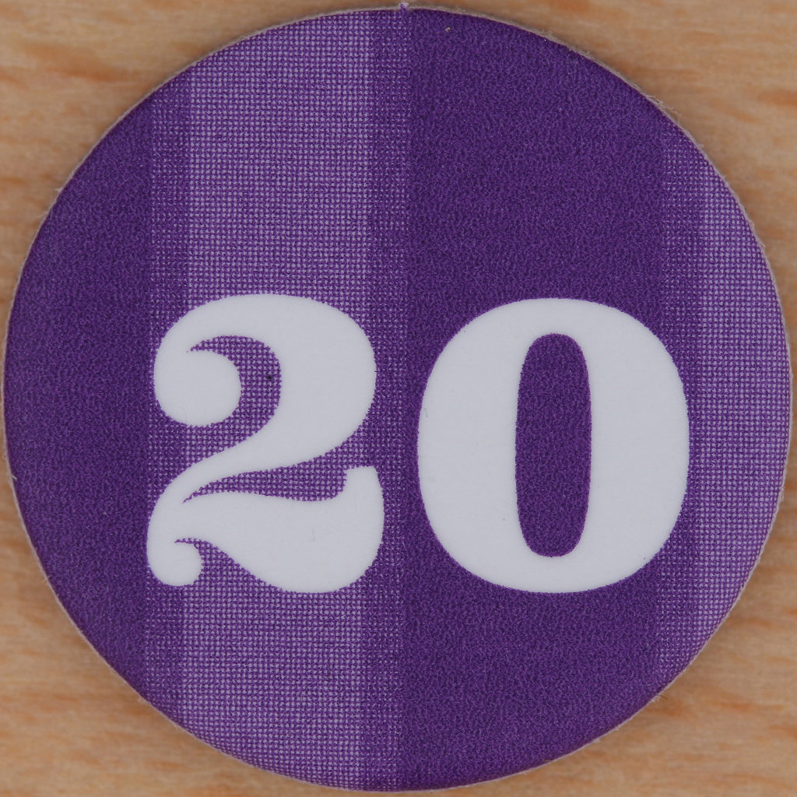

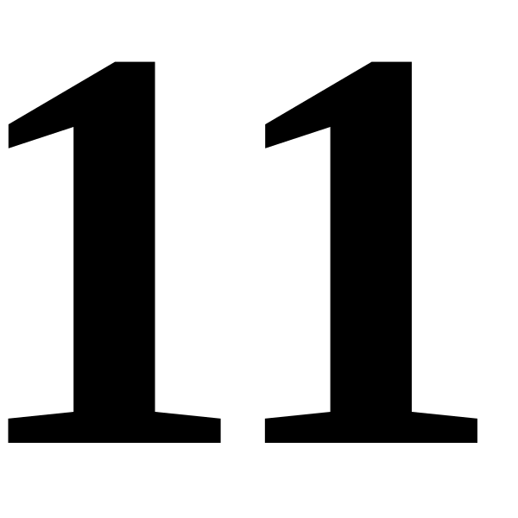


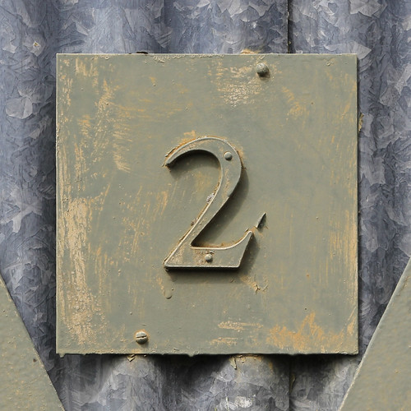






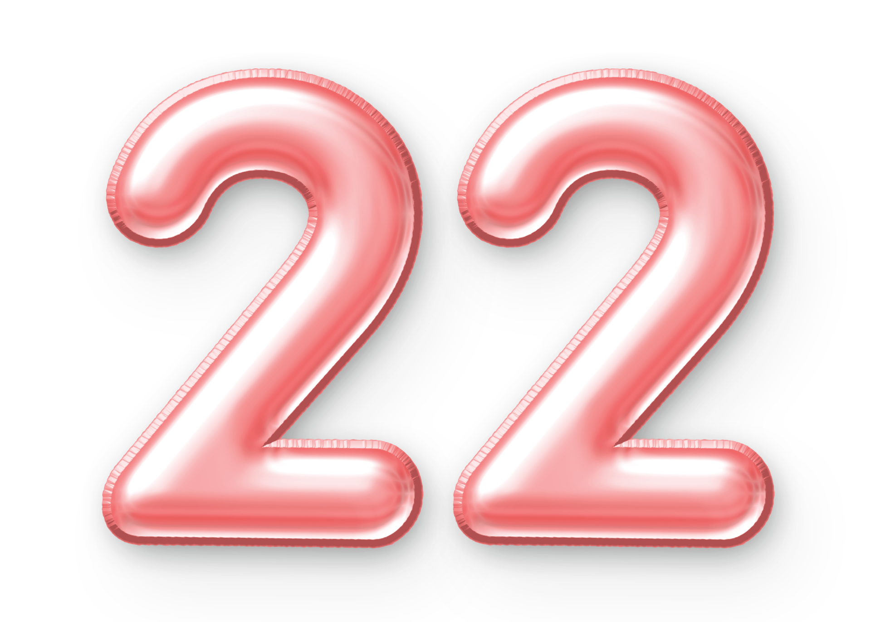




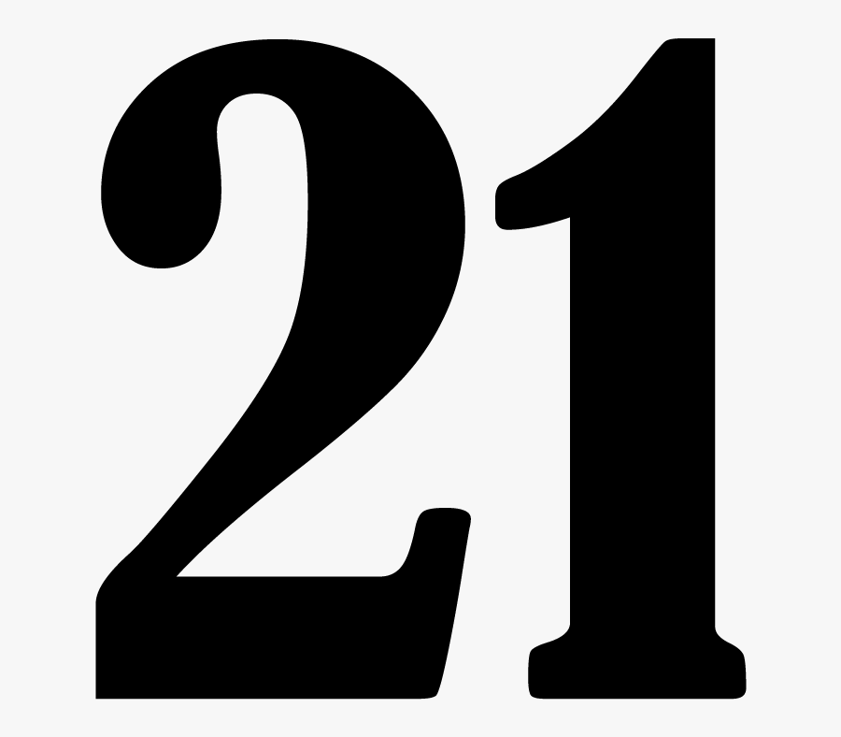



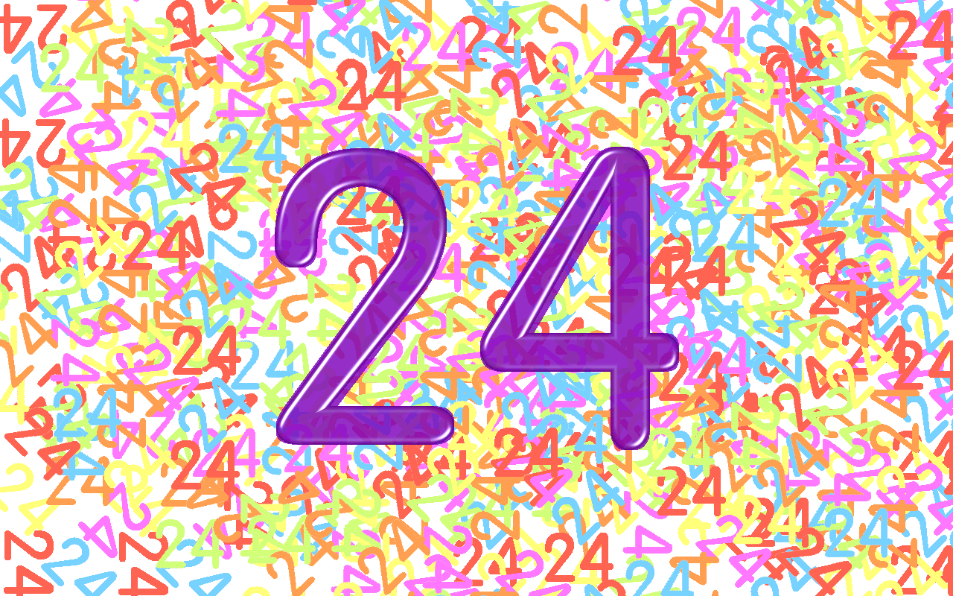

Advent 2024

Slide 2

TÜRCHEN 1
Weihnachten, die schönste Zeit soll bringen Freude, Glück und Zufriedenheit.

Slide 3
TÜRCHEN 2
Die Botschaft von Weihnachten: Es gibt keine größere Kraft als die Liebe. Sie überwindet den Hass wie das Licht die Finsternis.

Slide 4
TÜRCHEN 3
Die schönsten Weihnachtsgeschenke sind die Stunden mit den Menschen, die man liebt.“

Slide 5
TÜRCHEN 4
Am Himmel leuchten die Sterne so hell und so klar, ich wünsch dir ein frohes Fest und ein gutes neues Jahr!

Slide 6
TÜRCHEN 5
Nichts ist vergleichbar, mit dem Gefühl, an Weihnachten in die Heimat zu fahren.

Slide 7
TÜRCHEN 6
Zum Brief langt es nicht; das ist schmerzlich. Mein Weihnachtsgruß ist kurz, dafür herzlich.

Slide 8
TÜRCHEN 7
Weihnachten ist, wenn die besten Geschenke am Tisch sitzen und nicht unterm Baum liegen.

Slide 9
TÜRCHEN 8
In der Geborgenheit der Familie Weihnachten zu feiern, ist in der heutigen Zeit wohl das schönste aller Geschenke.

Slide 10
TÜRCHEN 9
Es muss von Herzen kommen, was auf Herzen wirken soll.

Slide 11
TÜRCHEN 10
An Weihnachten liegen Wunder in der Luft, die jeden Tag verzaubern.

Slide 12
TÜRCHEN 11
Weihnachten ist Liebe und Liebe, das bist du.

Slide 13
TÜRCHEN 12
Glockenklang und Kerzenschein, das muss die Weihnachtszeit wohl sein. Möge sie dir Liebe bringen und dein Herz vor Freunde springen

Slide 14
TÜRCHEN 13
Weihnachten ist jener stille Moment, in dem unsere Seele das Herz berührt.

Slide 15
TÜRCHEN 14
Ich werde Weihnachten in meinem Herzen ehren und versuchen, es das ganze Jahr hindurch aufzuheben.

Slide 16
TÜRCHEN 15
Die Geburt Jesu in Bethlehem ist keine einmalige Geschichte, sondern ein Geschenk, das ewig bleibt.

Slide 17
TÜRCHEN 16
Liebeläutend zieht durch Kerzenhelle,
mild, wie Wälderduft, die Weihnachtszeit,
und ein schlichtes Glück streut auf die Schwelle
schöne Blumen der Vergangenheit.

Slide 18
TÜRCHEN 17
Die Liebe lebt von liebenswürdigen Kleinigkeiten.

Slide 19
TÜRCHEN 18
Dankbare Menschen sind wie fruchtbare Felder. Sie geben das Empfangene zehnfach zurück

Slide 20
TÜRCHEN 19
Es muss von Herzen kommen, was auf Herzen wirken soll.

Slide 21
TÜRCHEN 20
Und so leuchtet die Welt langsam der Weihnacht entgegen, und der in Händen sie hält, weiß um den Segen.

Slide 22
TÜRCHEN 21
Je mehr Freude wir anderen Menschen machen, desto mehr Freude kehrt ins eigene Herz zurück

Slide 23
TÜRCHEN 22
Wenn auch die Freude eilig ist, so geht doch vor ihr eine lange Hoffnung her, und ihr folgt eine längere Erinnerung nach.

Slide 24
TÜRCHEN 23
Es ist schön, den Augen dessen zu begegnen, dem man soeben etwas geschenkt hat.

Slide 25
TÜRCHEN 24
Schönen Heiligabend!
Ich wünsche Ihnen einen fröhlichen Weihnachtsabend. Ich hoffe, dieser Weihnachtsabend erfüllt Ihr Herz mit der Liebe Gottes und möge Gott Ihre Träume wahr werden lassen

